Slide 1
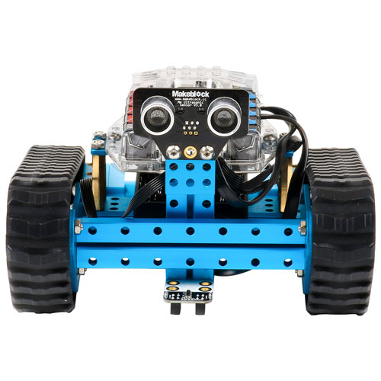
Projet Mbot
Thomas Paredes
Benoît Cavallo
Projet réalisé dans le cadre de la licence professionnelle IOTIA
2019-2020

Slide 2
Introduction
Objectifs généraux du projet:
- Déplacement du robot mbot en milieu hostile
- Développement d’outils
- Développement d’application d’utilisation/visualisation

Slide 3

Fonctionnalités attendues
Pour le module Connexion entre Objets de Cécile Belleudy :
- déplacements du robot
- GPS/Temperature/et WIFI
Module Développement Web Service de Jean-Michel Bruneau
- Visualisation sur un site web
- Application mobile
Module Internet des objets de Marie-Agnès Peraldi
- MQTT

Slide 4
Répartition du travail entre les étudiants
Tâches | Etudiant | Dates
Réalisation du CDC | Benoît/ Thomas | 13/03/2020
Fonctionnement du robot Mbot, avancement, recul (utilisation du capteur ultrason) | Benoît/ Thomas | 13/03/2020 jusqu’au 21/03/2020
Communication entre arduino et raspberry( récupération des différentes donnés) | Benoît | démarrage le 19/03/2020
Mise en place de l’appli web avec visualisation des données | Thomas | démarrage le 19/03/2020
Mise en place d’un module de connexion au site sécurisé hachage des données | Thomas | démarrage le 26/03/2020
Adaptation de la visualisation en mobile | Thomas | démarrage le 03/04/2020
Insertion dans une plateforme MQTT mosquitto installer sur raspberry | Benoît/ Thomas | démarrage le 03/04/2020

Slide 5
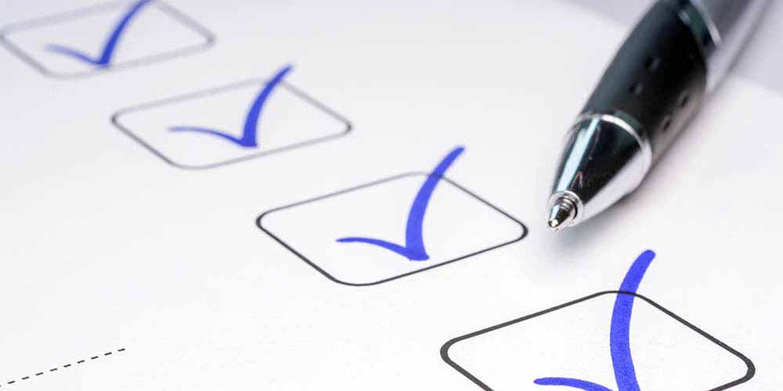
Présentation des résultats
Différents résultats:
Fonctionnement du mbot
Récupération des données à partir du robot
Mise en place de l’appli web avec visualisation des données
5

Slide 6
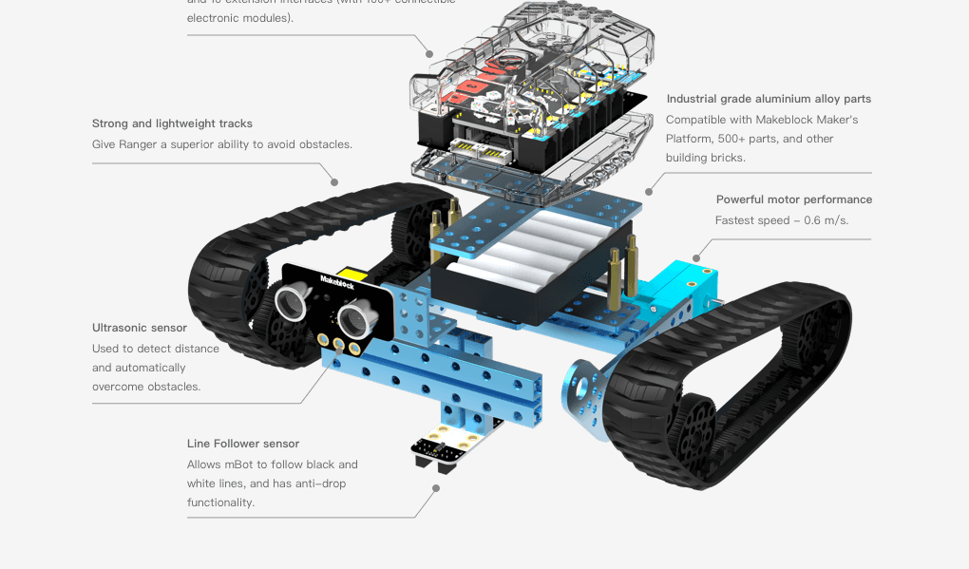
Fonctionnement du mbot:
Présentation du mbot ranger
Capteur ultrason et moteur
6

Slide 7
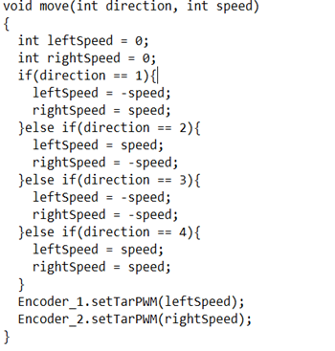

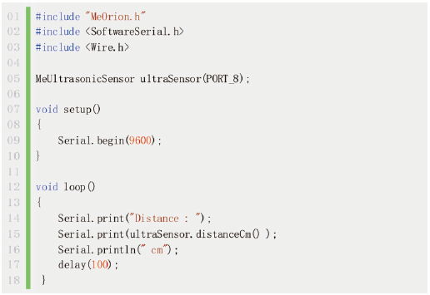
Fonctionnement du mbot:
code moteur
Plus complexe mais simple
code ultrason
Simplicité et efficacité
7

Slide 8
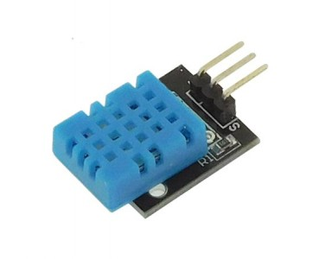
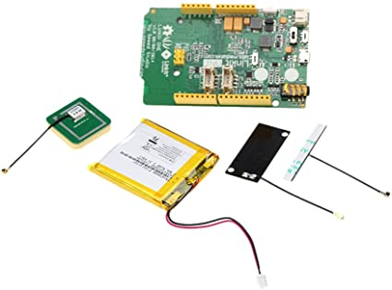
Récupération des données à partir du robot:
Capteur DHT11 (température)
Carte LinkItOne (Wifi)
Capteur GPS
Capteur de température
Carte LinkIt One
Antenne Wifi
Capteur GPS
8

Slide 9
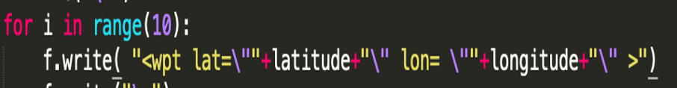
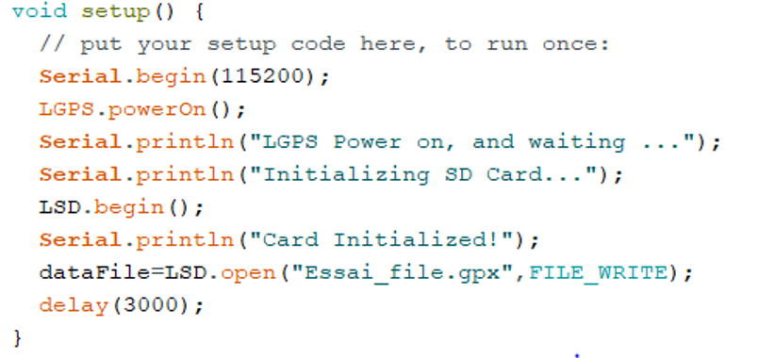
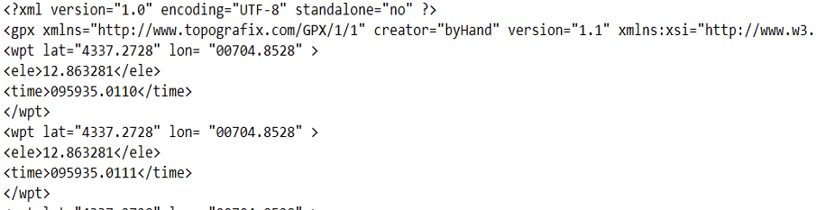
Récupération des données à partir du robot:
Boucle python
Capteur GPS
Setup Arduino
Fichier .gpx
9

Slide 10
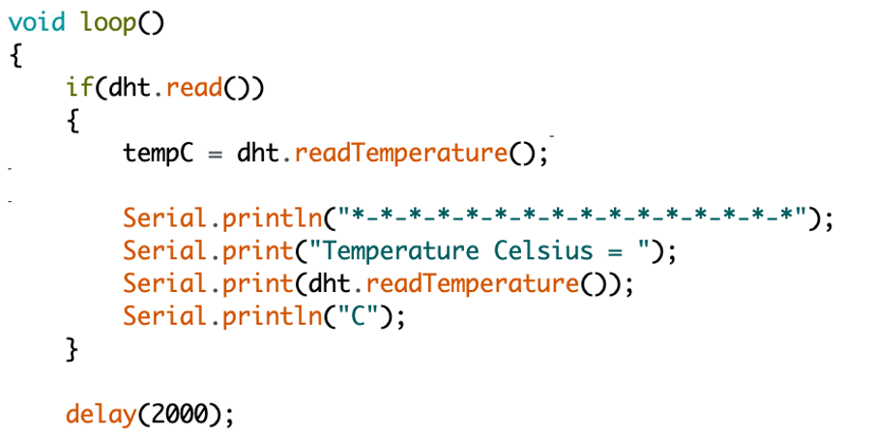
Récupération des données à partir du robot:
Capteur Température DHT11
Lecture de la valeur du capteur sur le pin de la LinkItOne
10

Slide 11
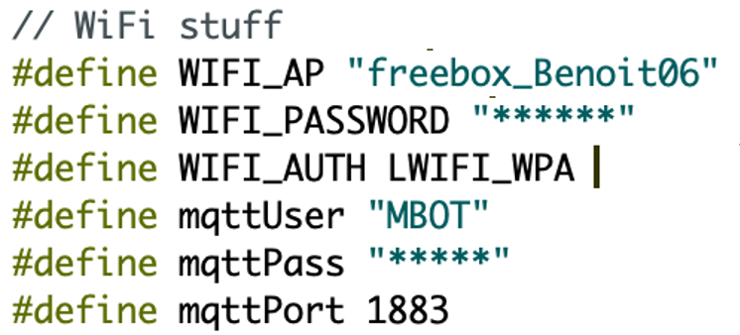
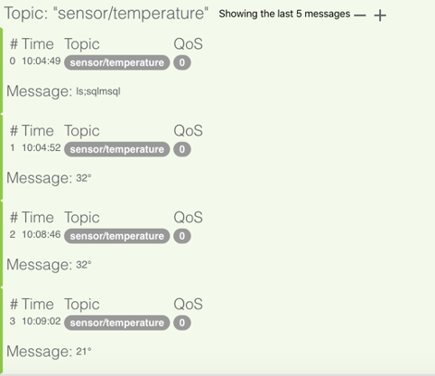
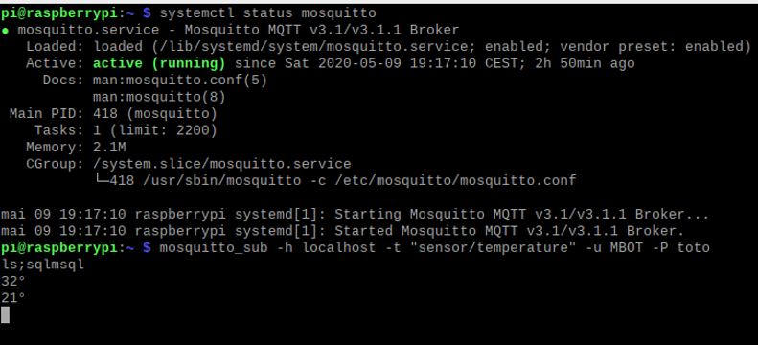
Protocole MQTT sous le Brocker Mosquitto
Configuration wifi et MQTT
Envoie des données températures depuis la LinkIt One
11

Slide 12


Mise en place de l’appli web avec visualisation des données:
Application disponible à l’adresse http://83.159.82.89:8080/
Séparation en 3 fichiers présent sur notre git dans le dossier web :
- fichier login.php page de connexion
- fichier board.php page principal de l’application
- fichier export.php fonction génératrice d’un csv
12

Slide 13
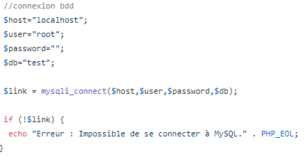
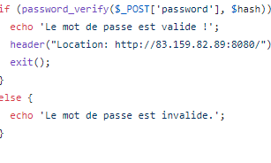
Page de connexion
Connexion base de données basique avec mysqli
Utilisation de hash en php
13

Slide 14
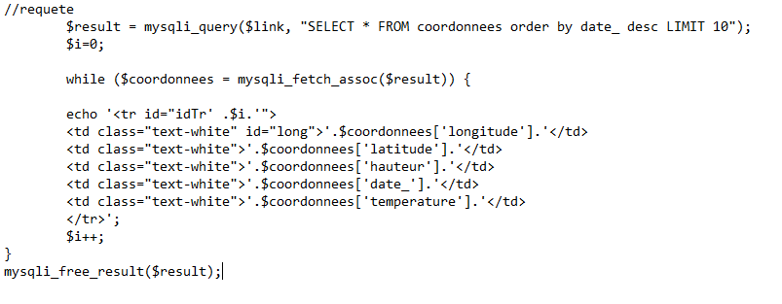
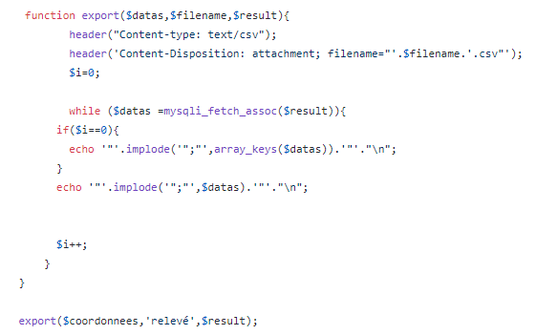
Page principale de l’application
Dans la première partie Tableau de données
Requêtes sur la base
Boucle génératrice du tableau
Téléchargement et génération du csv
Header
implode
14

Slide 15
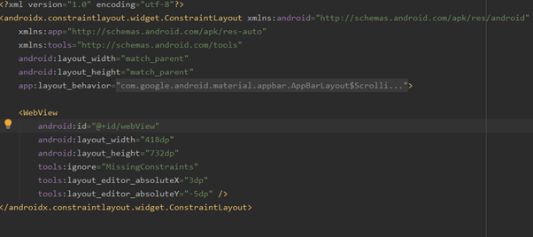
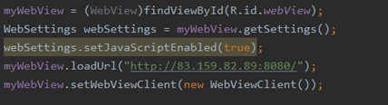
Application Mobile
Cordova/Android studio
- Content layout
- Java
- Manifest
15

Slide 16




Mise en ligne de l’application
Raspberry pi 3
--> Serveur Apache
--> SGBD MySql
--> PhpMyAdmin pour gérer la bdd
16

Slide 17

Conclusion
Points positifs:
- respect des fonctionnalités principales
- entente collectif et travail effectué malgré confinement
Points négatifs et ce qu'il reste à faire:
- site vraiment dynamique avec génération des points automatique sur la carte
- appli mobile ??
Avez-vous des questions ?

